Slide 1
Teorie chyb a vyrovnávací počet 1
Téma č. 10: Vyrovnání geodetické sítě volné, vázané.
Vázaná síť, volná síť (vlastnosti, odlišnosti, použití).
„Měřené“ veličiny vstupující do vyrovnání.
Vyrovnání vázané geodetické sítě MNČ zprostředkující – opakování.
Vyrovnání volné sítě
Příklady.

Slide 2
Teorie chyb a vyrovnávací počet 1
Vyrovnání geodetické sítě volné, vázané.
Pro výpočet vyrovnání geodetické sítě je nutné mít naměřená data (směry, délky, zenitové úhly, atd.) převedená do roviny zobrazení, tj. redukované délky apod., jejich směrodatné odchylky a přibližné souřadnice určovaných bodů.
Při vyrovnání se jako neznámé volí určované souřadnice bodů, rovnice oprav se sestavují pro jednotlivá měření. Pokud jsou měřeny osnovy vodorovných směrů, k neznámým přibude ještě orientační posun pro každou osnovu.
Geodetická síť může být vyrovnávána jako vázaná nebo jako volná. Vázaná síť obsahuje dostatečný počet bodů, které jsou součástí sítě a jejich souřadnice se neurčují (pro prostorovou síť je minimální počet bodů dva (pokud jsou měřeny zenitové úhly nebo převýšení, což je obvyklé), pro rovinnou síť také dva (postačí bod a jedna souřadnice bodu druhého)), volná síť nikoli. U volné sítě je proto nutno modifikovat výpočet, obvykle dodáním dodatečných podmínek a výpočtem vyrovnání měření zprostředkujících s podmínkami pro neznámé.
Výšková síť (1D)
Rovinná síť (2D)
Prostorová síť (3D)

Slide 3
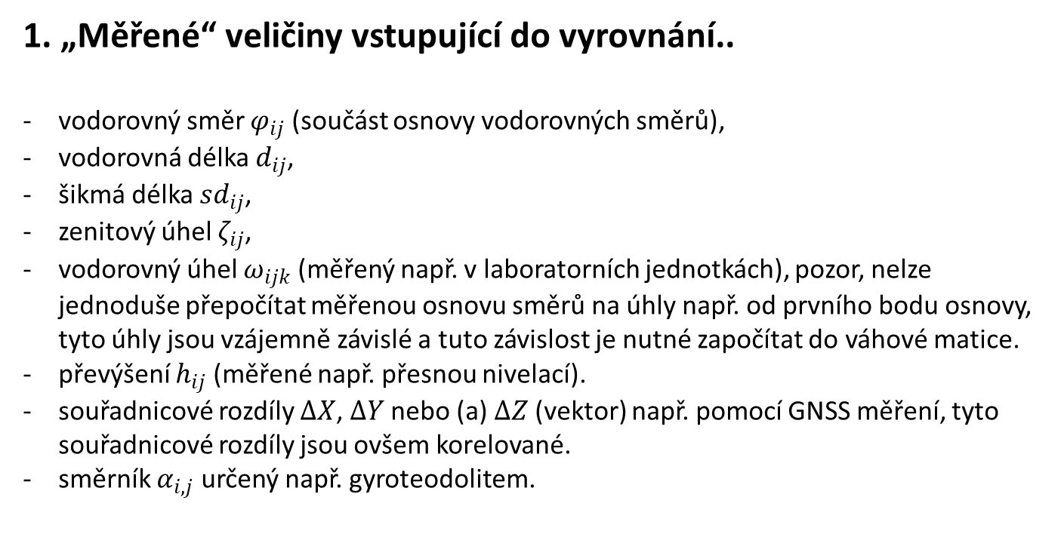
Teorie chyb a vyrovnávací počet 1
1. „Měřené“ veličiny vstupující do vyrovnání..
vodorovný směr $φ_{ij}$ (součást osnovy vodorovných směrů),
vodorovná délka $d_{ij}$,
šikmá délka ${sd}_{ij}$,
zenitový úhel $ζ_{ij}$,
vodorovný úhel $ω_{ijk}$ (měřený např. v laboratorních jednotkách), pozor, nelze jednoduše přepočítat měřenou osnovu směrů na úhly např. od prvního bodu osnovy, tyto úhly jsou vzájemně závislé a tuto závislost je nutné započítat do váhové matice.
převýšení $h_{ij}$ (měřené např. přesnou nivelací).
souřadnicové rozdíly $∆X$, $∆Y$ nebo (a) $∆Z$ (vektor) např. pomocí GNSS měření, tyto souřadnicové rozdíly jsou ovšem korelované.
směrník $α_{i,j}$ určený např. gyroteodolitem.
$$h_{ij}=Z_{j}−Z_{i}$$
$$φ_{ij}=\arctan\left(\frac{Y_{j}−Y_{i}}{X_{j}−X_{i}}\right)+{o_{p}+o}_{K}$$
$$ζ_{ij}=\arccos\left(\frac{Z_{j}−Z_{i}}{\sqrt{{\left(X_{j}−X_{i}\right)}^{2}+{\left(Y_{j}−Y_{i}\right)}^{2}+{\left(Z_{j}−Z_{i}\right)}^{2} }}\right)$$
$$sd_{ij}=\sqrt{{\left(X_{j}−X_{i}\right)}^{2}+{\left(Y_{j}−Y_{i}\right)}^{2}+{\left(Z_{j}−Z_{i}\right)}^{2} }$$
$$ω_{ijk}=\arctan\left(\frac{Y_{k}−Y_{i}}{X_{k}−X_{i}}\right)−arctan\left(\frac{Y_{j}−Y_{i}}{X_{j}−X_{i}}\right)$$
$$d_{ij}=\sqrt{{\left(X_{j}−X_{i}\right)}^{2}+{\left(Y_{j}−Y_{i}\right)}^{2} }$$

Slide 4
Teorie chyb a vyrovnávací počet 1
3. Vyrovnání vázané geodetické sítě MNČ zprostředkující – opakování.
$$X={\left(\begin{matrix}X_{1} & Y_{1} & Z_{1} & X_{2} & Y_{2} & ⋯ & Z_{n−1} & X_{n} & Y_{n} & Z_{n} & o_{1} & ⋯ & o_{p}\end{matrix}\right)}^{T}$$
$$l=\left(\begin{matrix}t_{1} & t_{2} & t_{3} & t_{4} & ⋯ & t_{m}\end{matrix}\right)$$
$$t=f\left(X\right)$$
$$A=\left(\begin{matrix}\frac{∂t_{1}}{∂X_{1}} & \frac{∂t_{1}}{∂Y_{1}} & \frac{∂t_{1}}{∂Z_{1 }} & \frac{∂t_{1}}{∂X_{2}} & ⋯ & \frac{∂t_{1}}{∂X_{n}} & \frac{∂t_{1}}{∂Y_{n}} & \frac{∂t_{1}}{∂Z_{n }} & \frac{∂t_{1}}{∂o_{1}} & ⋯ & \frac{∂t_{1}}{∂o_{p}} \\ \frac{∂t_{2}}{∂X_{1}} & \frac{∂t_{2}}{∂Y_{1}} & \frac{∂t_{2}}{∂Z_{1}} & \frac{∂t_{2}}{∂X_{2}} & ⋯ & \frac{∂t_{2}}{∂X_{n}} & \frac{∂t_{2}}{∂Y_{n}} & \frac{∂t_{2}}{∂Z_{n }} & \frac{∂t_{2}}{∂o_{1}} & ⋯ & \frac{∂t_{2}}{∂o_{p}} \\ ⋮ & ⋮ & ⋮ & ⋮ & ⋯ & ⋮ & ⋮ & ⋮ & ⋮ & ⋯ & ⋮ \\ \frac{∂t_{m}}{∂X_{1}} & \frac{∂t_{m}}{∂Y_{1}} & \frac{∂t_{m}}{∂Z_{1}} & \frac{∂t_{m}}{∂X_{2}} & ⋯ & \frac{∂t_{m}}{∂X_{n}} & \frac{∂t_{m}}{∂Y_{n}} & \frac{∂t_{m}}{∂Z_{n }} & \frac{∂t_{3}}{∂o_{1}} & ⋯ & \frac{∂t_{m}}{∂o_{p}}\end{matrix}\right)$$
$$P=diag\left(\begin{matrix}p_{1} & p_{2} & p_{3} & ⋯ & p_{m}\end{matrix}\right)$$
$$l^{′}=f\left(X_{0}\right)−l$$

Slide 5
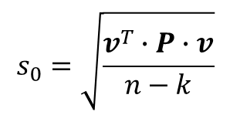
Teorie chyb a vyrovnávací počet 1
3. Vyrovnání vázané geodetické sítě MNČ zprostředkující – opakování.
$$dx=−{\left(A^{T}∙P∙A\right)}^{−1}∙A^{T}∙P∙l′$$
$$v=A∙dx+l′$$
$$s_{0}=\sqrt{\frac{v^{T}∙P∙v}{n−k}}$$
$$M=σ_{0}^{2}∙{\left(A^{T}∙P∙A\right)}^{−1}$$

Slide 6
Teorie chyb a vyrovnávací počet 1
4. Vyrovnání volné sítě.
V případě volné sítě jsou všechny souřadnice považovány za neznámé, síť není umístěna do prostoru a matice normálních rovnic je singulární. Je třeba do výpočtu doplnit dodatečné informace, jak má být síť do prostoru umístěna (a otočena).
Výhody:
Tvar a rozměr volné sítě není přizpůsobován žádnému rámci (pevných bodů) a proto se často používá pro práce, pro které přesností nevyhovuje existující geodetická síť (např. S-JTSK) a je třeba ji místně zpřesnit.
Nevýhody:
Výsledek nenavazuje na existující body, výpočtem se změní všechny souřadnice bodů.
Poznámka:
Situaci lze ještě řešit uvážením chyb měření ve výchozích veličinách a to např. použitím pseudobodu nebo použitím výchozích souřadnic jako měření. Tento smíšený koncept je náplní druhého semestru předmětu).

Slide 7
Teorie chyb a vyrovnávací počet 1
4. Vyrovnání volné sítě.
Počet nutných parametrů pro umístění volné sítě do prostoru
Lineární transformace v n-rozměrném prostoru:
Matice v třírozměrném prostoru:
$R\left(α,β,γ\right)$je ortonormální, pokud se nemá zkreslit tvar, $Λ=λ$.
$$X=Λ∙R∙x+T$$
kde $x$, $X$ ... vektory souřadnic v jedné a druhé soustavě (rozměr (n, 1)),
$Λ$ ... matice měřítkových koeficientů (n, n),
$R$ ... matice rotace (n, n),
$T$ ... vektor translací (n, 1).
$$X=\left(\begin{matrix}X \\ Y \\ Z\end{matrix}\right), x=\left(\begin{matrix}x \\ y \\ z\end{matrix}\right),T=\left(\begin{matrix}T_{X} \\ T_{Y} \\ T_{Z}\end{matrix}\right), Λ=\left(\begin{matrix}λ_{X} & 0 & 0 \\ 0 & λ_{Y} & 0 \\ 0 & 0 & λ_{Z}\end{matrix}\right), R=\left(\begin{matrix}r_{11} & r_{12} & r_{13} \\ r_{21} & r_{22} & r_{23} \\ r_{31} & r_{32} & r_{33}\end{matrix}\right)$$

Slide 8
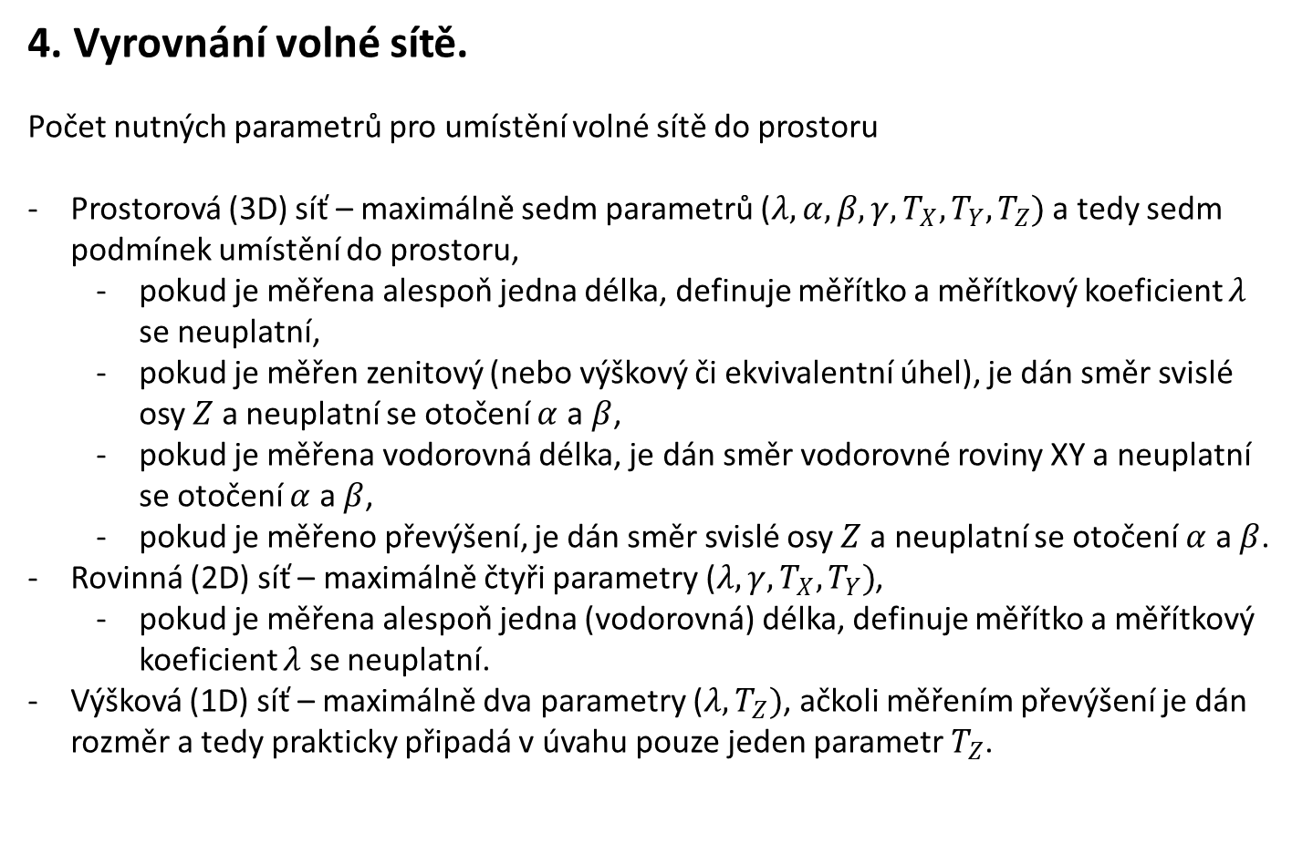
Teorie chyb a vyrovnávací počet 1
4. Vyrovnání volné sítě.
Počet nutných parametrů pro umístění volné sítě do prostoru
Prostorová (3D) síť – maximálně sedm parametrů ($λ,α,β,γ,T_{X},T_{Y},T_{Z})$ a tedy sedm podmínek umístění do prostoru,
pokud je měřena alespoň jedna délka, definuje měřítko a měřítkový koeficient $λ$ se neuplatní,
pokud je měřen zenitový (nebo výškový či ekvivalentní úhel), je dán směr svislé osy $Z$ a neuplatní se otočení $α$ a $β$,
pokud je měřena vodorovná délka, je dán směr vodorovné roviny XY a neuplatní se otočení $α$ a $β$,
pokud je měřeno převýšení, je dán směr svislé osy $Z$ a neuplatní se otočení $α$ a $β$.
Rovinná (2D) síť – maximálně čtyři parametry ($λ,γ,T_{X},T_{Y})$,
pokud je měřena alespoň jedna (vodorovná) délka, definuje měřítko a měřítkový koeficient $λ$ se neuplatní.
Výšková (1D) síť – maximálně dva parametry ($λ,T_{Z})$, ačkoli měřením převýšení je dán rozměr a tedy prakticky připadá v úvahu pouze jeden parametr $T_{Z}$.

Slide 9
Teorie chyb a vyrovnávací počet 1
4. Vyrovnání volné sítě.
Pokud sestavíme vyrovnání volné sítě jako u sítě vázané, bude matice normálních rovnic singulární.
Možnosti řešení:
Řešení pseudoinverzí
normální rovnice se namísto inverzí řeší pseudoinverzí, řešení vyjde stejně jako za přidání dodatečné podmínky $dx^{T}∙dx=min$,
výpočet směrodatných odchylek je pak jiný.
Vyřazení souřadnic z vyrovnání
Vyřadí se nutný počet souřadnic z vyrovnání, pak se jedná o vyrovnání vázané sítě.
Umístění do prostoru se provede dodáním podmínek (vyrovnání zprostředkujících s podmínkami):
Fixování souřadnic podmínkami
Bod a směrník
Helmertova transformace

Slide 10
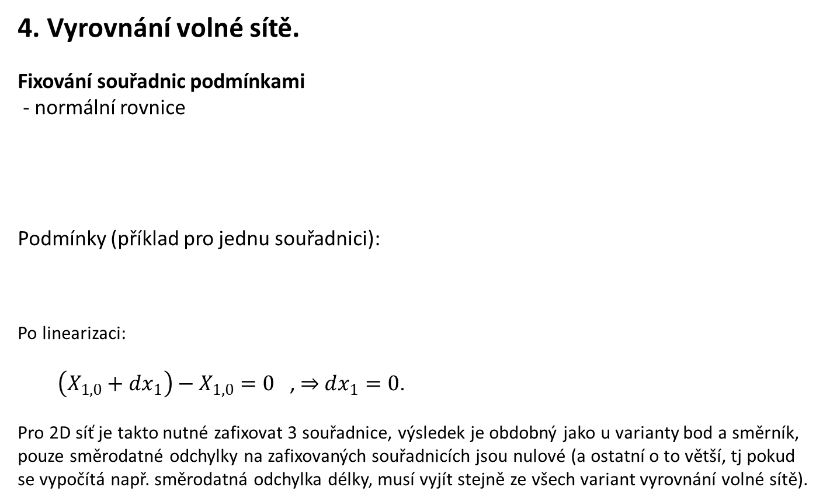
Teorie chyb a vyrovnávací počet 1
4. Vyrovnání volné sítě.
Fixování souřadnic podmínkami
- normální rovnice
Podmínky (příklad pro jednu souřadnici):
Po linearizaci:
$\left(X_{1,0}+dx_{1}\right)−X_{1,0}=0$ , $⇒$ $dx_{1}=0$.
Pro 2D síť je takto nutné zafixovat 3 souřadnice, výsledek je obdobný jako u varianty bod a směrník, pouze směrodatné odchylky na zafixovaných souřadnicích jsou nulové (a ostatní o to větší, tj pokud se vypočítá např. směrodatná odchylka délky, musí vyjít stejně ze všech variant vyrovnání volné sítě).
$$\left(\begin{matrix}A^{T}∙P∙A & B \\ B^{T} & 0\end{matrix}\right)\left(\begin{matrix}dx \\ k\end{matrix}\right)+\left(\begin{matrix}A^{T}∙P∙l′ \\ b\end{matrix}\right)=0$$
$$φ\left(x^{T}\right)=X_{1}−X_{1,0}=0$$

Slide 11
Teorie chyb a vyrovnávací počet 1
4. Vyrovnání volné sítě.
Bod a směrník
Do vyrovnání se jako v předchozím případě doplní podmínky pro neznámé, tentokrát ve tvaru jednoho neměnného bodu jako v předchozím případě a neměnného směrníku. Normální rovnice jsou stejné jako v předchozím případě. Podmínka pro směrník $σ_{12}$:
$φ\left(x^{T}\right)=σ_{12}−σ_{12,0}=0$
po linearizaci
$σ_{12,0}+\frac{∆Y_{12}}{d_{12}^{2}}∙dX_{1}−\frac{∆X_{12}}{d_{12}^{2}}∙dY_{1}−\frac{∆Y_{12}}{d_{12}^{2}}∙dX_{2}+\frac{∆X_{12}}{d_{12}^{2}}∙dY_{2}−σ_{12,0}=0$
Matice linearizovaných podmínek $B^{T}$ pro případ fixovaného bodu 1 a fixovaného směrníku $σ_{12}$ (3D):
$B^{T}=\left(\begin{matrix}1 & 0 & 0 & 0 & 0 & ⋯ & 0 & 0 & 0 \\ 0 & 1 & 0 & 0 & 0 & ⋯ & 0 & 0 & 0 \\ 0 & 0 & 1 & 0 & 0 & ⋯ & 0 & 0 & 0 \\ \frac{∆Y_{12}}{d_{12}^{2}} & −\frac{∆X_{12}}{d_{12}^{2}} & 0 & −\frac{∆Y_{12}}{d_{12}^{2}} & \frac{∆X_{12}}{d_{12}^{2}} & ⋯ & 0 & 0 & 0\end{matrix}\right)$ , $b=0$ .

Slide 12
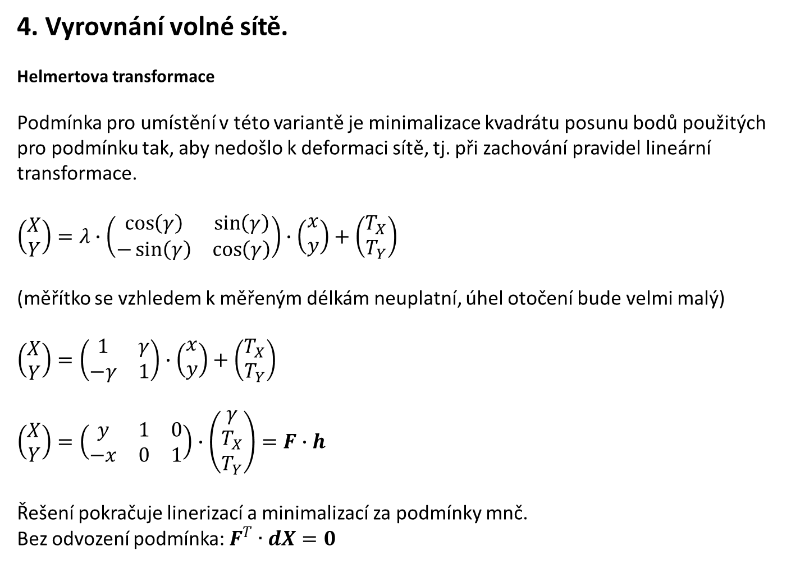
Teorie chyb a vyrovnávací počet 1
4. Vyrovnání volné sítě.
Helmertova transformace
Podmínka pro umístění v této variantě je minimalizace kvadrátu posunu bodů použitých pro podmínku tak, aby nedošlo k deformaci sítě, tj. při zachování pravidel lineární transformace.
$\left(\begin{matrix}X \\ Y\end{matrix}\right)=λ∙\left(\begin{matrix}\cos\left(γ\right) & \sin\left(γ\right) \\ −\sin\left(γ\right) & \cos\left(γ\right)\end{matrix}\right)∙\left(\begin{matrix}x \\ y\end{matrix}\right)+\left(\begin{matrix}T_{X} \\ T_{Y}\end{matrix}\right)$
(měřítko se vzhledem k měřeným délkám neuplatní, úhel otočení bude velmi malý)
$\left(\begin{matrix}X \\ Y\end{matrix}\right)=\left(\begin{matrix}1 & γ \\ −γ & 1\end{matrix}\right)∙\left(\begin{matrix}x \\ y\end{matrix}\right)+\left(\begin{matrix}T_{X} \\ T_{Y}\end{matrix}\right)$
$\left(\begin{matrix}X \\ Y\end{matrix}\right)=\left(\begin{matrix}y & 1 & 0 \\ −x & 0 & 1\end{matrix}\right)∙\left(\begin{matrix}γ \\ T_{X} \\ T_{Y}\end{matrix}\right)=F∙h$
Řešení pokračuje linerizací a minimalizací za podmínky mnč.
Bez odvození podmínka: $F^{T}∙dX=0$
$$X_{V}=F\left(X_{0}\right)∙h$$

Slide 13
Teorie chyb a vyrovnávací počet 1
4. Vyrovnání volné sítě.
Helmertova transformace
Rovinná síť s měřenými délkami a úhly
$$B^{T}=\left(\begin{matrix}Y_{1,0} & −X_{1,0} & Y_{2,0} & −X_{2,0} & ⋯ & Y_{n,0} & −X_{n,0} \\ 1 & 0 & 1 & 0 & ⋯ & 1 & 0 \\ 0 & 1 & 0 & 1 & ⋯ & 0 & 1 \\ − & − & − & − & − & − & −\end{matrix}\right)$$
$$\left(\begin{matrix}A^{T}∙P∙A & B \\ B^{T} & 0\end{matrix}\right)\left(\begin{matrix}dx \\ k\end{matrix}\right)+\left(\begin{matrix}A^{T}∙P∙l′ \\ b\end{matrix}\right)=0$$

Slide 14
Teorie chyb a vyrovnávací počet 1
4. Příklad.

Slide 15
Teorie chyb a vyrovnávací počet 1
☺ Konec ☺

